Slide 1








La Radiactividad
La Radiactividad
ALMADA VALENTINA
DIAZ MIA
VIDELA MARTNA
4° A
2022

Slide 2

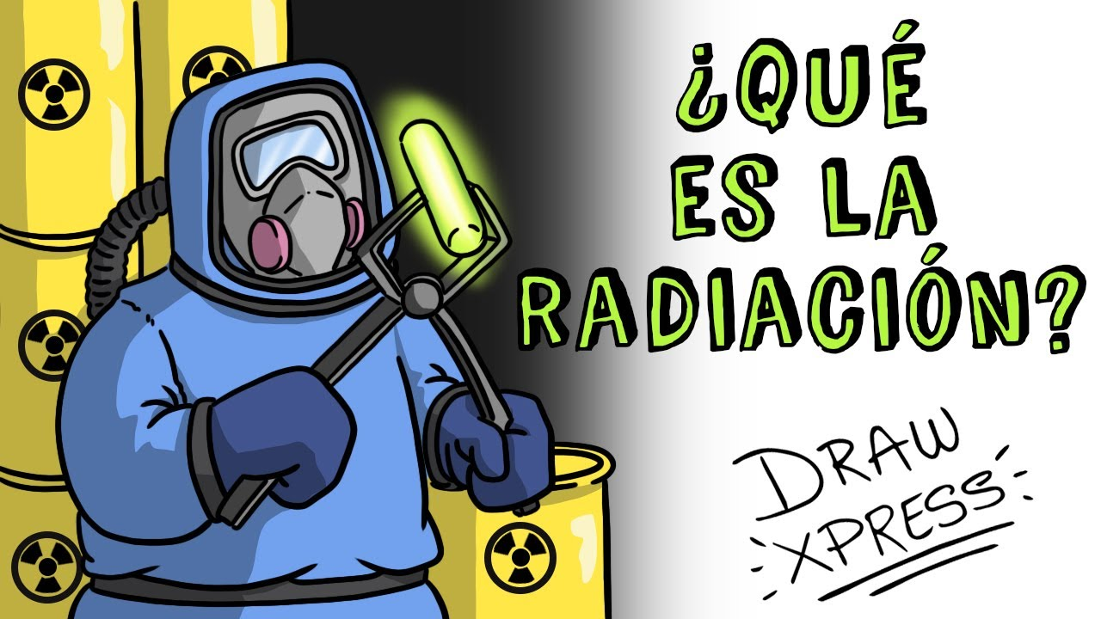



La radiactividad o radioactividad es una energía que emiten ciertos cuerpos, sea espontáneamente (radiactividad natural) o provocada por una intervención externa (radiactividad artificial).
¿Qué SIGNIFICA?
Fenómeno físico que presentan ciertos cuerpos, consistente en la emisión de partículas o radiaciones, o de ambas a la vez, procedentes de la desintegración espontánea del átomo.

Slide 3


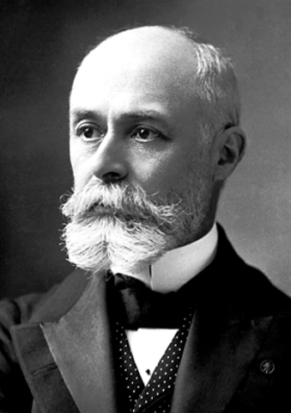
¿como se descubre?
El fenómeno de la radiactividad fue descubierto casualmente por Henri Becquerel en 1986. estudiaba fosforescencia de fluorescencia y cristal de Pechblenda, mineral que contiene uranio, encima de una placa fotográfica envuelta en papel negro y las exponía en el sol. Cuando desenvolvía la placa la encontraba velada, hecho que atribuía la fosforescencia del cristal. Los días siguientes no hubo sol y dejó en un cajón la placa envuelta con papel negro y con la sal de uranio encima. Cuando sacó la placa fotográfica estaba velada, y no podía deberse a la fosforescencia ya que no había sido expuesta al sol. La única explicación era que la sal de uranio emitía una radiación muy penetrante. Sin saberlo Becquerel había descubierto lo que Marie Curie, llamaría más tarde radiactividad.
El descubrimiento dio lugar a un gran número de investigaciones. La más importantes en lo referente a la caracterización de otras sustancias radiactivas fueron las realizadas por el matrimonio, también francés, Pierre y Marie Curie, quienes descubrieron el polonio y el radio, ambos en 1898.
Matrimonio Curie
Henri Pecquerel

Slide 4







¿Qué tipos de radiación existe?
1
Los Rayos Alfa (α)
Los RAYOS BETA (β)
3
Los rayos gamma

Slide 5




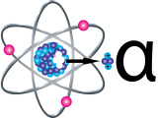
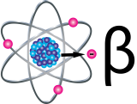
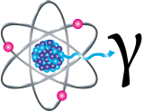

Rayos Alfa
Rayos Beta
Rayos Gamma
Están constituidos por partículas positivas que se mueven a una velocidad entre
16.000 y 32.000 km/s y son poco penetrantes (atraviesan laminas delgadas de aluminio de
menos de 0.002 mm de espesor). Además, se comprobó que las partículas alfa tienen una
masa de 4 uma y una carga electica de 2+ uec como los núcleos de los átomos de helio.
Están formados por electrones con carga negativa que se desplazan a gran
velocidad (160.000 km/s) y son mas penetrantes que los rayos alfa (atraviesan laminas de
aluminio de hasta 0.2 mm de espesor). Por ser electrones, su masa es mucho menor que la de
las partículas alfa.
Los rayos gamma nos son partículas sino radiaciones electromagnéticas de alta frecuencia que
se mueven a muy alta velocidad (aproximadamente 300.000 km/s) y presentan gran poder de
penetración (atraviesan laminas de aluminio de hasta un metro de espesor)
Ilustración 1 Partes de una Onda Electromagnética
Estos rayos son radiaciones con mayor energía que los rayos X y carecen de masa

Slide 6

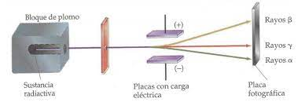
Para verificar este hecho, se coloca una cantidad escasa de sustancia radiactiva en una cavidad practicada en un bloque de plomo, con un pequeño orificio de salida (véase figura). Las radiaciones que salen por dicho orificio son sometidas a la acción de campos eléctricos positivos y negativos.
Se observa que algunas radiaciones se desvían hacia la placa negativa, otras hacia la positiva y unas terceras no sufren desviación, siendo nominadas radiaciones alfa (α), beta (β) y gamma (ϒ), respectivamente

Slide 7
Gracias
Gracias
Por su atención!!

